Slide 1
ΟΙ ΑΡΧΑΙΟΙ ΟΛΥΜΠΙΑΚΟΙ ΑΓΩΝΕΣ
Μια παρουσίαση του τμήματος Α’3

Slide 2
Τι ήταν οι Ολυμπιακοί Αγώνες
Οι Ολυμπιακοί Αγώνες , ήταν αθλητικοί αγώνες μεταξύ αγωνιζόμενων αθλητών από τις ελληνικές πόλεις της αρχαιότητας και οι σημαντικότεροι από τους πανελλήνιους αγώνες της αρχαίας Ελλάδας (οι άλλοι ήταν τα Πύθια, Νέμεα, και Ίσθμια). Διεξάγονταν στην αρχαία Ολυμπία κάθε τέσσερα έτη από το 776 π.Χ., και διοργανωνόταν έως το 393 μ.Χ. όταν ο Ρωμαίος αυτοκράτορας Θεοδόσιος τους κατάργησε οριστικά.

Slide 3
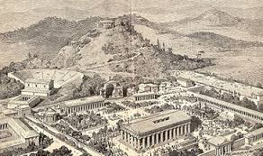
Η αναβίωσή τους
Επειδή ήταν ένα ευχάριστο αθλητικό γεγονός, κατά τον 19ο αιώνα πραγματοποιήθηκαν 4 διοργανώσεις των Ολύμπιων στην Αθήνα ως αναβίωση των αρχαίων Ολυμπιακών Αγώνων. Από το 1896, οι σύγχρονοι αγώνες έγιναν διεθνείς και αναβίωσαν με την ονομασία Ολυμπιακοί Αγώνες, γνωστοί και ως θερινοί Ολυμπιακοί ενώ διεξάγονται και χειμερινοί από το 1924.
Αρχαία Ολυμπία

Slide 4
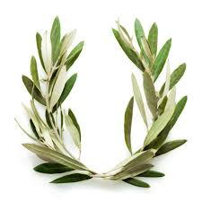
Περιληπτικά
Οι αρχαίοι αγώνες διαρκούσαν πέντε ημέρες και αποτελούνταν από αρματοδρομίες, ρίψη δίσκου και ακοντίου, αγώνες δρόμου και πάλη. Βασικά ήταν μία θρησκευτική γιορτή αφιερωμένη στους θεούς και ιδιαίτερα στο Δία. Το βραβείο των νικητών ήταν ένα στεφάνι ελιάς. Για εκείνους που νικούσαν τρεις φορές οι πόλεις τους έστηναν αγάλματα προς τιμή τους και τους απέδιδαν δώρα και τιμές.

Slide 5
Η αντιμετώπιση των γυναικών
Οι γυναίκες δε γίνονταν δεκτές στους αγώνες. Δεν τους επιτρεπόταν ούτε να πάρουν μέρος, αλλά ούτε και να τους παρακολουθήσουν. Ιστορικές πηγές αναφέρουν ότι μια φορά επετράπη σε μια γυναίκα να παρακολουθήσει τους αγώνες, καθώς ήταν η μητέρα τριών πρωταθλητών.

Slide 6
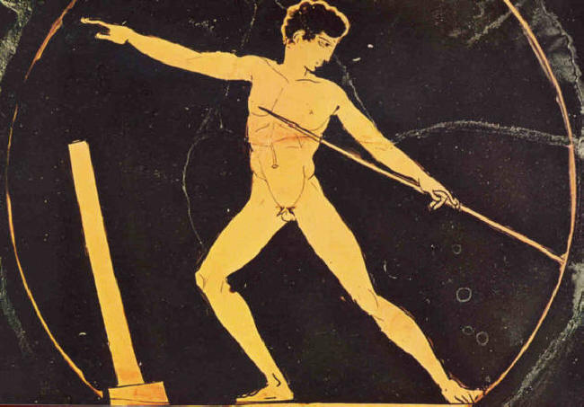
Ο ακοντισμός
Ο Όμηρος αναφέρει ότι Αχαιοί όταν δεν πολεμούσαν έξω από τα τείχη της Τροίας διασκέδαζαν ρίχνοντας δίσκο και ακόντιο. Στην Οδύσσεια οι μνηστήρες της Πηνελόπης περνούσαν τον καιρό τους ρίχνοντας δίσκο και ακόντιο και μάλιστα σε έναν ειδικά διαμορφωμένο χώρο.
Προστάτη του ακοντισμού οι αρχαίοι θεωρούσαν το θεό Απόλλωνα, γι‘ αυτό τον βλέπουμε σε αγγειογραφίες και γενικά στην "Πλαστική" να κρατά δόρυ και τόξο "λόγχην δε εν ταις χερσίν και τόξον".
Σαν αγώνισμα στις Ολυμπιάδες επικράτησε ο ακοντισμός σε μήκος και ήταν ένα από τα πέντε αγωνίσματα του «πένταθλου».

Slide 7
Ο Ακοντισμός στους αρχαίους Ολυμπιακούς Αγώνες.
Οι αθλητές του αγωνίσματος συναγωνίζονταν στον εκηβόλο (βολή σε μήκος) και στο στοχαστικό ακοντισμό (βολή σε προκαθορισμένο στόχο).
Το αρχαίο ακόντιο είναι ένα ξύλινο κοντάρι, μήκους περίπου 1,70 μ. και διαμέτρου περίπου 3,5 εκατοστών. Στη μια άκρη είναι μυτερό. Στις αγγειογραφίες μάλιστα βλέπουμε ότι το μήκος του ακοντίου πλησιάζει και υπερβαίνει το ύψος το ακοντιστή. Για το βάρος και το πάχος του δεν υπάρχουν σαφείς πληροφορίες. Το αγωνιστικό ακόντιο θα πρέπει να ήταν ελαφρύτερο από το δόρυ των πολεμιστών.
Στο πένταθλο χρησιμοποιούσαν ακόντιο χωρίς μεταλλική αιχμή. Το ακόντιο αυτό λεγόταν «αποτομεύς» ή «αποτομάς».
Οι αγωνιστικές αγγειογραφίες είναι περισσότερο αποκαλυπτικές από τα αγωνιστικά κείμενα που διασώθηκαν. Κατά το Φιλόστρατο ιδανικοί ακοντιστές ήταν οι ψηλοί στο σώμα, οι αρμονικά καλογυμνασμένοι με γερά σώματα, με μακριά και λεπτά μέλη, με μακριά δάκτυλα.

Slide 8
Εκηβόλος ακοντισμός
Εκηβόλος ακοντισμός. Η ρίψη ακοντίου γινόταν στο Στάδιο και στις απεικονίσεις αγγείων φαίνεται ότι ο αθλητής ξεκινούσε από κάποιο σταθερό σημείο, πιθανόν από τη βαλβίδα του στίβου, κάνοντας μερικά βήματα πριν το πετάξει. Το ακόντιο έπρεπε να πέσει μέσα σε μια περιοχή που ήταν καθορισμένη από τις τρεις πλευρές και η προσπάθεια του αθλητή ήταν άκυρη εάν κατέληγε έξω από αυτήν. Οι ρίψεις σημειώνονταν με ένα μικρό πάσσαλο.

Slide 9
Στοχαστικός ακοντισμός
Στοχαστικός ακοντισμός. Η ρίψη ακοντίου σε στόχο γινόταν συνήθως από άλογο. Σε αυτό το αγώνισμα, ενώ το άλογο κάλπαζε, ο αναβάτης έπρεπε να ρίξει το ακόντιο σε ένα στρογγυλό στόχο, πιθανότατα ασπίδα. Η κίνηση του αλόγου επηρέαζε τη σταθερότητα του αναβάτη και περιόριζε τον έλεγχο που είχε στις κινήσεις του. Ο αναβάτης έπρεπε να μπορεί να πετύχει απόλυτο συντονισμό, ανάμεσα στο ρυθμό καλπασμού του αλόγου και την κίνηση του χεριού του, ενώ πάντα κρατούσε τα μάτια καρφωμένα στο στόχο. Ο στοχαστικός ακοντισμός ή έφιππος ήταν ένα από τα κύρια αγωνίσματα των Παναθηναίων και των Ηραίων.

Slide 10
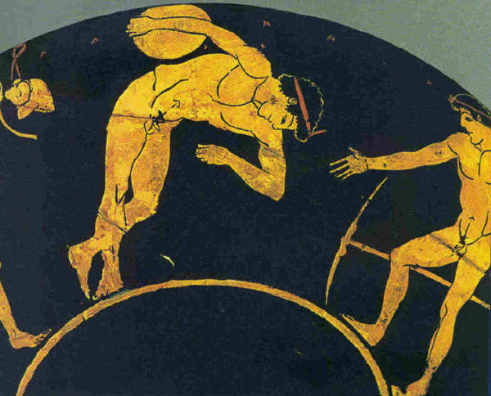
Ο δίσκος
Η λέξη δίσκος από την αρχή δε σήμαινε τίποτε άλλο από ένα βαρύ αντικείμενο από πέτρα ή μέταλλο, το οποίο θα μπορούσε να ρίξει κάποιος, με σκοπό να αποδείξει τη δύναμή του και κατά συνέπεια την υπεροχή του στο είδος αυτού του αθλήματος. Ο δίσκος που έριξε ο Οδυσσέας στη χώρα των Φαιάκων, σύμφωνα με τον Όμηρος, ήταν από πέτρα, μια ένδειξη ότι ο πέτρινος δίσκος προηγήθηκε χρονικά του μετάλλινου. Ο δίσκος από πέτρα δεν αντικαταστάθηκε τόσο γρήγορα, όσο θα νόμιζε κανείς, δεδομένου ότι απεικονίζεται στην τέχνη του έκτου π.Χ. αιώνα. Ίσως μέχρι τότε να τον χρησιμοποιούσαν συγχρόνως με το μετάλλινο, οπότε και αντικαταστάθηκε από αυτόν. Σε αρχαιολογικές ανασκαφές βρέθηκαν αρκετοί δίσκοι των οποίων η διάμετρος ποικίλει από 16 έως 35 εκατοστά και το βάρος τους από 1.245 έως 6.400 γραμμάρια. Μη γνωρίζοντας το πραγματικό βάρος του δίσκου που χρησιμοποιούσαν οι αρχαίοι αθλητές, είναι πολύ δύσκολο να υπολογίσουμε τις επιδόσεις τους στο αγώνισμα αυτό.

Slide 11
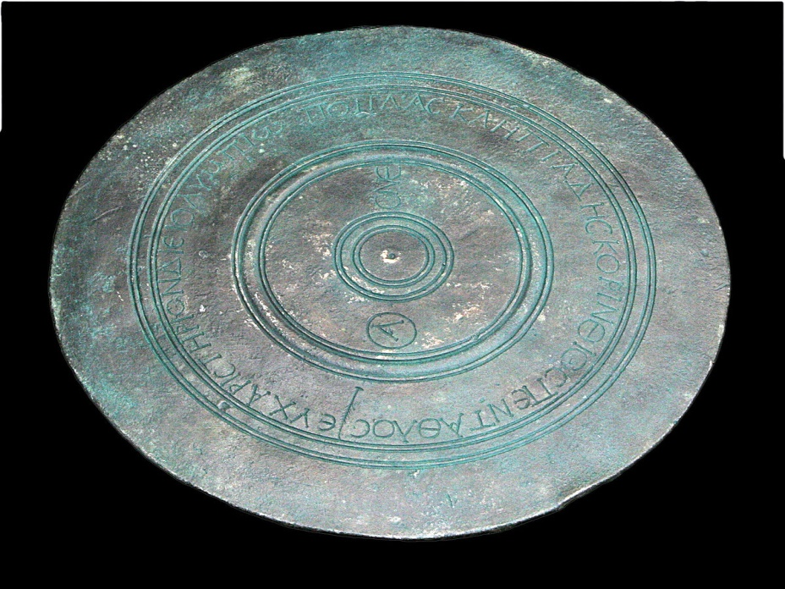
Πως έμοιαζε ο δίσκος
Κατά τον Παυσανία εφευρέτης του δίσκου ήταν ο Περσέας, ενώ προστάτη θεό της δισκοβολίας θεωρούσαν οι αρχαίο τον Απόλλωνα ή την Άρτεμη. Ουσιαστικά πρόκειται για μία στρογγυλή, αμφίκυρτη πλάκα κατάλληλη για εκσφενδόνιση, η οποία ήταν αρχικά κατασκευασμένη από λίθο και αργότερα από μέταλλο, δηλαδή σίδηρο μόλυβδο ή σφυρήλατο χαλκό. Για τις ασκήσεις στα γυμνάσια γνωρίζουμε ότι χρησιμοποιούσαν και ξύλινους.
Είναι συνηθισμένο στους αρχαίους δίσκους να βρίσκουμε εγχάρακτες παραστάσεις αθλητών, όπως ακοντιστές, άλτες κ.ά. και ακόμα διακοσμητικές παραστάσεις με δελφίνια, πουλιά κ.ά. Συχνά έγραφαν επίσης ωδές, συμφωνίες, συνθήκες, εκεχειρίες και γενικότερα διάφορες επιγραφές. Μάλιστα σώζεται ένας δίσκος με ένα εύθυμο τραγούδι του Ανακρέοντα.

Slide 12
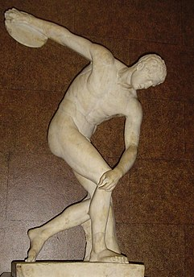
Η αρχή του αθλήματος
Η δισκοβολία ήταν ένα αγαπητό αγώνισμα για τους Αρχαίους Έλληνες, γεγονός που φαίνεται και από την τέχνη τους. Κατά την ελληνική παράδοση αυτός που εφηύρε τη δισκοβολία ήταν ο Περσέας, ο οποίος κατά τη συμμετοχή του σε επιτάφιους αγώνες, έριξε το δίσκο και σκότωσε άθελά του, τον παππού του Ακρίσιο. Ο Απόλλωνας, επίσης, σε αγώνισμα δισκοβολίας σκότωσε το φίλο του Υάκινθο. Γενικά, λόγω της φύσης του, ο δίσκος από τους προϊστορικούς χρόνους συνδέεται με πολλά θανατηφόρα ατυχήματα. Επίσημα, ωστόσο, η δισκοβολία περιγράφεται στην Οδύσσεια και στην Ιλιάδα του Ομήρου.

Slide 13
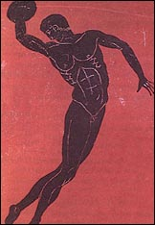
Ο δίσκος στη Μυθολογία
Οι πρώτες περιγραφές αυτού του αγωνίσματος βρίσκονται στην Ιλιάδα του Ομήρου και στους επιτάφιους αγώνες που διοργάνωσε ο Αχιλλέας προς τιμήν του νεκρού του φίλου Πατρόκλου. Εκεί, στο αγώνισμα του δίσκου νικητής αναδείχθηκε ο Πολυποίτης, που έλαβε ως έπαθλο το σόλο, την ακατέργαστη δηλαδή μάζα από σίδηρο, που ο ίδιος έριξε. Στην Οδύσσεια, στους αγώνες των Φαιάκων προς τιμήν του Οδυσσέα, στο δίσκο κέρδισε ο ίδιος ο Ιθακήσιος ήρωας. Στην ελληνική μυθολογία, ο δίσκος έχει συνδεθεί με διαφόρους θανάτους από ατύχημα, όπως, για παράδειγμα, εκείνον του Υακίνθου τον οποίο ο φίλος του Απόλλωνας σκότωσε κατά λάθος με το δίσκο, όταν το φύσημα του Ζέφυρου τον έβγαλε από την πορεία του.

Slide 14
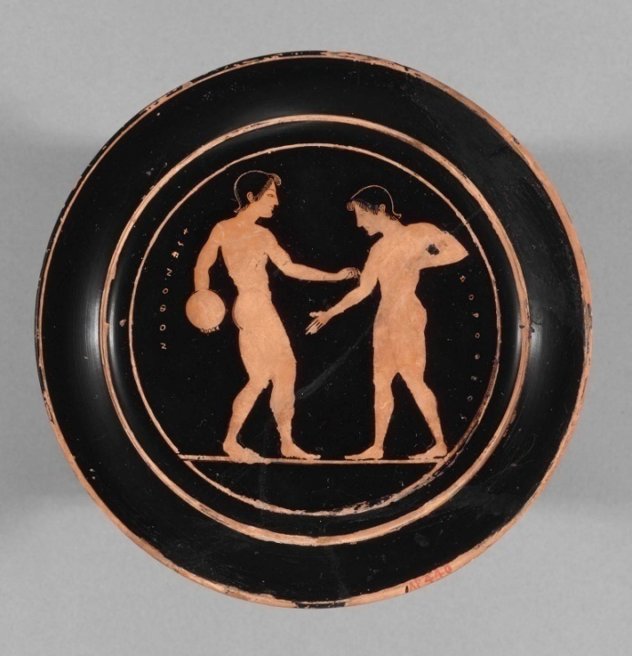
Διεξαγωγή του αγωνίσματος στην αρχαιότητα
Μετά από χρόνια έρευνας και μελέτης δεν γνωρίζουμε αν οι αρχαίοι δισκοβόλοι έριχναν το δίσκο με τις γνωστές περιστροφές που πραγματοποιούν οι σημερινοί αθλητές του αγωνίσματος με σκοπό να επιτύχουν μεγαλύτερες επιδόσεις. Πιστεύεται ότι έριχναν το δίσκο με ρυθμικές και φυσικές κινήσεις σύμφωνα με τους ανατομικούς όρους του ανθρώπινου σώματος. Νικητής στο αγώνισμα τις δισκοβολίας ανακηρυσσόταν εκείνος ο δισκοβόλος που έριχνε σε μεγαλύτερη απόσταση το δίσκο. Δεν είναι γνωστό πόσες προσπάθειες- δισκιές έριχνε ο κάθε ρίπτης προκειμένου να γίνει η τελική κρίση μεταξύ των δισκοβόλων. Πιθανόν να έριχναν από τρεις βολές γενικά στις ρίψεις λόγω της ιερότητας του αριθμού 3. Το σημείο της πτώσεως του δίσκου σημειωνόταν με γραμμή ή με κάποιο αντικείμενο και λεγόταν «πτώσεις, ίχνος, σήμα, τέρμα». Τοποθετούσαν ένα ξύλινο αιχμηρό πασσαλίσκο. Έτσι η μέτρηση της επίδοσης του αθλητή στη ρίψη άρχιζε από τη βαλβίδα και τελείωνε στο σημείο τοποθέτησης του πασσαλίσκου.

Slide 15
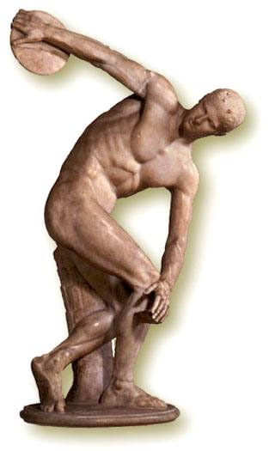
Ο δισκοβόλος του Μύρωνα
Σε πολλά αρχαία έργα τέχνης, κυρίως αγγειογραφίες μπορούμε να απολαύσουμε στιγμιότυπα από την κίνηση και τον παλμό της δισκοβολίας. Όμως, το έργο εκείνο που αποδίδει όλο το μεγαλείο και την πλαστική ομορφιά της κίνησης της δισκοβολίας είναι το χάλκινο άγαλμα του Δισκοβόλου του Μύρωνα, έργο του 5ου αιώνα π.Χ. Το πρωτότυπο ήταν στημένο στην Ακρόπολη των Αθηνών και το γνωρίζουμε σήμερα κυρίως από τα μαρμάρινα αντίγραφα των Ρωμαϊκών χρόνων. Το άγαλμα αναγνωρίστηκε με ευκολία από την περιγραφή που κάνει ο Λουκιανός, συγγραφέας του 2ου αιώνα μ.Χ., ο οποίος προφανώς το είχε δει. Πάντως , στο πρωτότυπο χάλκινο έργο δεν υπήρχε το στήριγμα που φαίνεται στα μαρμάρινα ρωμαϊκά αντίγραφα πίσω από τα πόδια του αθλητή.

Slide 16
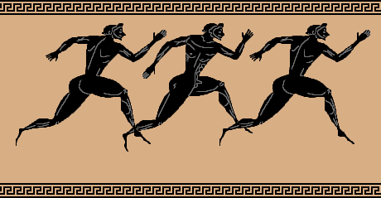
Ο δρόμος
Βασικότερο όλων θεωρείται ο «Δρόμος». Ο νικητής στο «Δρόμο», ήταν και εκείνος ο οποίος έδινε το όνομά του στην Ολυμπιάδα. Τα είδη του «Δρόμου» ήταν ο «Δίαυλος» όπου ήταν διπλή διαδρομή του σταδίου. Ο «Δίαυλος» εισήχθη στα Ολυμπιακά Αγωνίσματα για πρώτη φορά το 724π.Χ. Δεύτερο είδος του Δρόμου ήταν, ο «Οπλίτης», που ήταν δρόμος ταχύτητας και στην ενδυμασία του δρομέα συμπεριλαμβανόταν χάλκινη αμυντική πανοπλία. Για πρώτη φορά εισήχθη στους Αγώνες το 520π.Χ. κατά την 65^{η} Ολυμπιάδα.

Slide 17
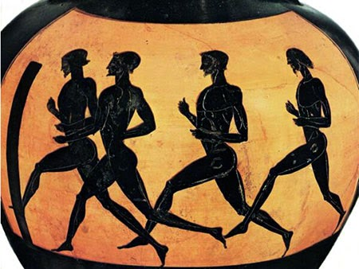
Ο δρόμος
Ο απλός αγώνας δρόμου, το «στάδιον» ήταν το πρώτο αγώνισμα που καθιερώθηκε. Μέχρι τους 15ους Ολυμπιακούς αγώνες οι αθλητές που έπαιρναν μέρος φορούσαν μια μικρή ποδιά, ενώ αργότερα αγωνίζονταν εντελώς γυμνοί, επιδεικνύοντας την επίδοσή τους στο πολεμικό βάδισμα και τρέξιμο. Τέρμα ήταν το σημείο που βρίσκονταν το βραβείο, ενώ οι θεατές στέκονταν δεξιά και αριστερά κατά μήκος της αμμώδους διαδρομής που είχε μήκος εξακοσίων Ολυμπιακών ποδιών (περίπου 192 μέτρα). Οι αθλητές ανταγωνίζονταν σε ομάδες τεσσάρων. Οι επί μέρους νικητές ανταγωνίζονταν μεταξύ τους, επίσης σε ομάδες τεσσάρων. Στον «δίαυλο» οι αθλητές έτρεχαν την διπλή διαδρομή επιστρέφοντας στο σημείο της αφετηρίας, ενώ στον «δόλιχο» η διαδρομή ήταν δώδεκα «δίαυλοι», δηλαδή 24 στάδια. Η διαδρομή του «οπλίτη δρόμου» είχε μήκος δύο σταδίων, και οι πολεμιστές αρχικά φορούσαν τον πλήρη εξοπλισμό (περικεφαλαία, κνημίδες, ασπίδα) και αργότερα ήταν γυμνοί και κρατούσαν μόνο ασπίδα.

Slide 18
Είδη δρόμου
Με λίγα λόγια τα είδη του δρόμου είναι τα εξής…
Το στάδιο
Ο δίαυλος
Ο δόλιχος
Ο οπλίτης

Slide 19
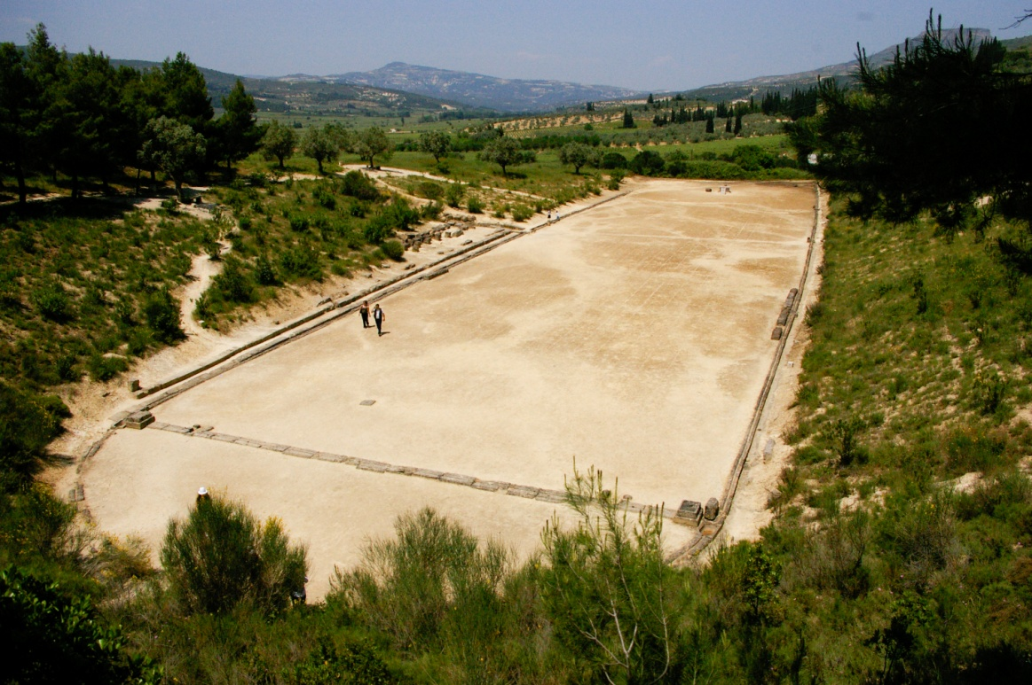
Στάδιο
Στάδιο ήταν ο βασικός αγώνας ταχύτητας και το παλαιότερο αγώνισμα. Στην Ολυμπία ήταν το μόνο αγώνισμα από την 1^{η} (776 π.Χ.) έως τη 13^{η} Ολυμπιάδα (728 π.Χ.). Εξαιτίας μάλιστα της σπουδαιότητάς του, συνηθιζόταν ο νικητής του σταδίου να δίνει το όνομά του σε κάθε Ολυμπιάδα.

Slide 20
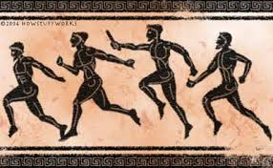
Δίαυλος
Δίαυλος ήταν επίσης αγώνας ταχύτητας, κατά τον οποίο οι δρομείς τρέχοντας σε τετράδες έπρεπε να καλύψουν την απόσταση δύο σταδίων (περίπου 400 μ.). Εισήχθη στο πρόγραμμα των ολυμπιακών αγωνισμάτων στη 14^{η} Ολυμπιάδα (724 π.Χ.) και, όπως στο στάδιο, γίνονταν προκριματικοί και τελικοί αγώνες.

Slide 21
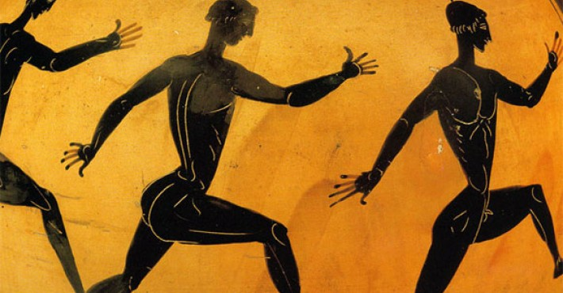
Δόλιχος
Δόλιχος ήταν δρόμος αντοχής, όπου οι αθλητές έπρεπε να καλύψουν απόσταση 724 στάδια (1.400- 4.800μ.). Το αγώνισμα αυτό εισήχθη στο πρόγραμμα στη 15^{η} Ολυμπιάδα (720 π.Χ.) και ως πρώτος νικητής αναφέρεται ο Άκανθος από τη Λακωνία. Ο δόλιχος θεωρείται ότι προήλθε από τις αποστάσεις που διένυαν οι κήρυκες της ιερής εκεχειρίας και οι ημεροδρόμοι ή δρομοκήρυκες, οι αγγελιαφόροι δηλαδή που μετέφεραν ειδήσεις και μηνύματα σε όλη τη χώρα.

Slide 22
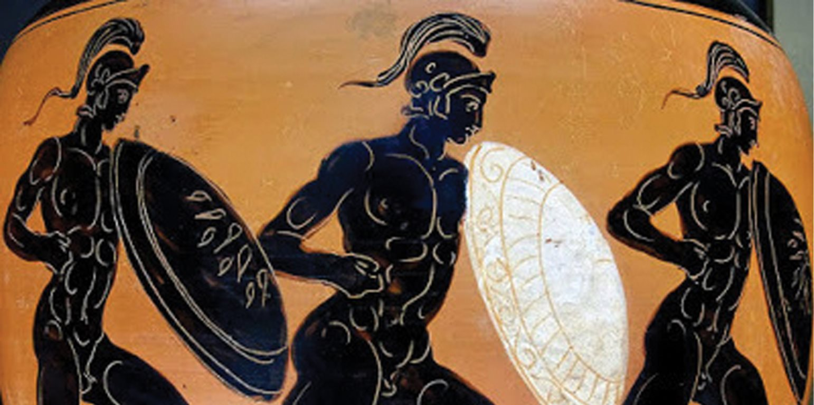
Οπλίτης
Οπλίτης δρόμος ήταν δρόμος ταχύτητας και ένα από τα πλέον θεαματικά αγωνίσματα. Οι δρομείς κάλυπταν την απόσταση δύο σταδίων –σπανιότερα τεσσάρων- φέροντας κράνος, κνημίδες και ασπίδα. Ο Παυσανίας αναφέρει ότι στο ναό του Δία στην Ολυμπία φυλάσσονταν 25 τέτοιες ασπίδες, που μοιράζονταν στους οπλιτοδρόμους, έτσι ώστε όλοι οι αθλητές να φέρουν ασπίδες ίδιου βάρους. Το αγώνισμα αυτό εισήχθη στο πρόγραμμα στην 65^{η} Ολυμπιάδα (520 π.Χ.) και, σύμφωνα με την παράδοση, γινόταν προς τιμήν κάποιου ήρωα που έπεσε μαχόμενος.

Slide 23
Δρόμος (Εκκίνηση)
Η εκκίνηση όλων των δρομέων ήταν ταυτόχρονη, με ένα συγκεκριμένο σύνθημα, και όσοι ξεκινούσαν νωρίτερα μαστιγώνονταν ή και αποβάλλονταν. Υπήρχε ένας κώδικας τιμής που ακολουθούσαν όλοι οι αθλητές, σύμφωνα με τον οποίο δεν επιτρεπόταν να εμποδίζουν τους αντιπάλους τους σπρώχνοντάς τους, χτυπώντας τους ή συγκρατώντας τους, και κυρίως απαγορευόταν οποιαδήποτε σχέση των αθλητών με την δωροδοκία και την μαγεία.

Slide 24
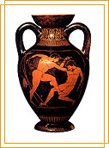
Η πάλη
Πρόκειται για το παλαιότερο και πλέον διαδεδομένο άθλημα στον κόσμο. Η πρώτη περιγραφή του βρίσκεται στην Ιλιάδα, στους ταφικούς αγώνες που οργανώθηκαν προς τιμήν του Πατρόκλου, φίλου του Αχιλλέα, όπου αναμετρήθηκαν στην πάλη ο Αίας ο Τελαμώνιος με τον Οδυσσέα. Σύμφωνα με τη μυθολογία, ο Θησέας ήταν εκείνος που εφηύρε τις τεχνικές της πάλης, όταν πάλεψε και σκότωσε τον Κερκύονα. Η πάλη ως ανεξάρτητο αγώνισμα και ως μέρος του πεντάθλου εισήχθη στους Ολυμπιακούς Αγώνες του 708 π.Χ., ενώ η πάλη παίδων καθιερώθηκε το 632 π.Χ. Μεγάλη αξία δινόταν σε αυτήν ως μία μορφή στρατιωτικής άσκησης. Το άθλημα αυτό διακρινόταν στην ορθία πάλη ή ορθοπάλη ή σταδαία πάλη και στην αλίνδησιν ή κύλισιν ή κάτω πάλη. Οι παλαιστές στην αρχή στέκονταν αντιμέτωποι με τα πόδια λυγισμένα και ελαφρά ανοιχτά, μία στάση που ονομαζόταν σύστασις ή παράθεσις. Σε αντίθεση με σήμερα, σύστημα βαθμολογίας δεν είχε αναπτυχθεί ούτε και γινόταν διαφοροποίηση ανάλογα με το βάρος των αθλητών.

Slide 25
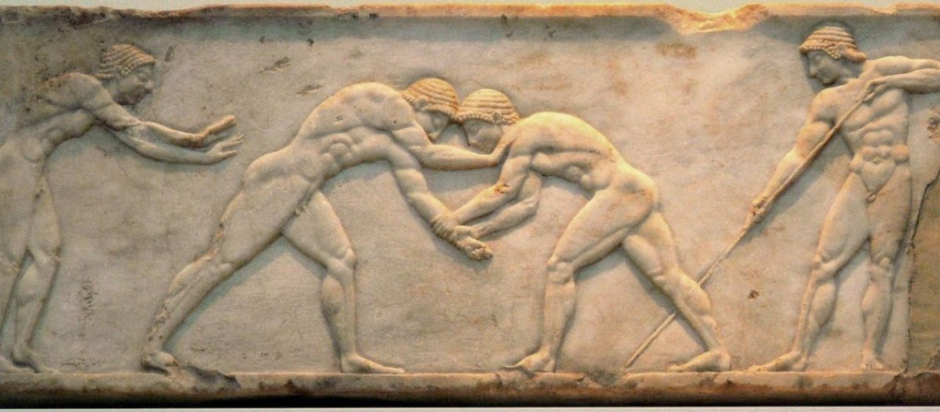
Ορθία πάλη
Ορθία πάλη σκοπός αυτού του είδους πάλης ήταν οι παλαιστές να ρίξουν απλώς τον αντίπαλο στο έδαφος. Τρεις πτώσεις σήμαιναν ήττα και ο νικητής αποκαλούνταν τριακτήρ. Ο αγώνας συνεχιζόταν μέχρι τελικής πτώσεως ενός εκ των δύο αθλητών. Στην ορθία πάλη γυμναζόταν το επάνω μέρος του σώματος παλαιστών (κεφαλή, τράχηλος, ώμοι, χέρια, θώρακας, μέση). Αλίνδησις σε αυτό το είδος πάλης γυμναζόταν κυρίως το κάτω μέρος του σώματος (μέση, μηροί, γόνατα) και τα χέρια. Ο αγώνας τελείωνε με την παραδοχή της ήττας ενός εκ των δύο αθλητών με ανάταση του δεξιού χεριού του με το δείκτη τεντωμένο.

Slide 26
Πηγές
https://bit.ly/2U5TwR0
https://el.wikipedia.org/wiki/%CE%91%CF%81%CF%87%CE%B1%CE%AF%CE%BF%CE%B9_%CE%BF%CE%BB%CF%85%CE%BC%CF%80%CE%B9%CE%B1%CE%BA%CE%BF%CE%AF_%CE%B1%CE%B3%CF%8E%CE%BD%CE%B5%CF%82
http://hellonet.teithe.gr/GR/aboutgreece/more/olympic_games_gr.htm
https://el.wikipedia.org
https://chilonas.com
https://el.wikipedia.org/wiki/%CE%94%CE%B9%CF%83%CE%BA%CE%BF%CE%B2%CE%BF%CE%BB%CE%AF%CE%B1
http://www.fa3.gr/phys_educ_2/10_olymp_games_in_ancient_greece.htm
http://9dim-rethymn.reth.sch.gr/contents_gr/olympics/discus.htm

Slide 27
Πηγές
https://el.wikipedia.org/wiki/%CE%A0%CE%AC%CE%BB%CE%B7

